Slide 1
ASUMSI-ASUMSI DALAM REGRESI LINEAR GANDA

Slide 2
Asumsi Asumsi--asumsi asumsi dalamdalam Regresi Regresi Linear Linear Ganda
Autokorelasi …Time series
1. Multikolinearitas
2. Heteroskedastisitas
3. Normalitas

Slide 3
AUTOKORELASI
Bila dalam model regresi linear ganda ada korelasi antara galat pada periode t dengan galat pada periode t-1, maka dinamakan ada masalah autokorelasi.
Model regresi yang baik adalah model regresi yang bebas dari autokorelasi.
Autokorelasi sering ditemukan pada regresi yang datanya adalah time series atau berdasarkan waktu berkala bulanan, tahunan.
Deteksi autokorelasi dengan menggunakan besaran Durbin Deteksi autokorelasi dengan menggunakan besaran Durbin Watson (D-W.

Slide 4

Galat saling bebas bila:
Jika Ada autokorelasi maka
sehingga matriks varian- kovarian bukan merupakan matrik diagonal

Slide 5
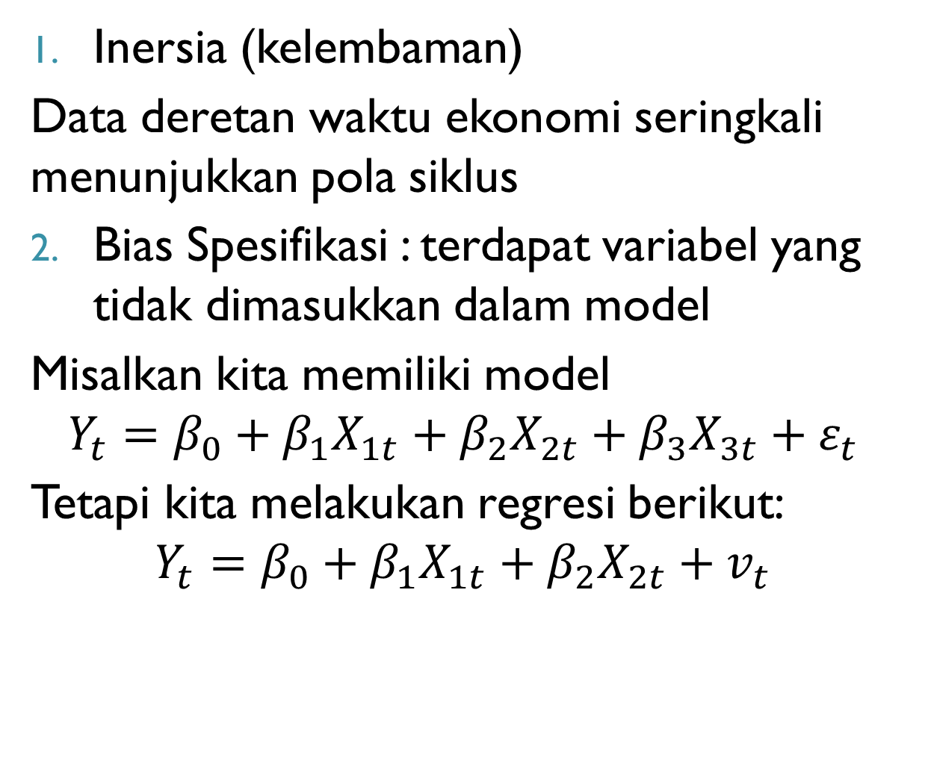
Mengapa muncul autokorelasi

Slide 6
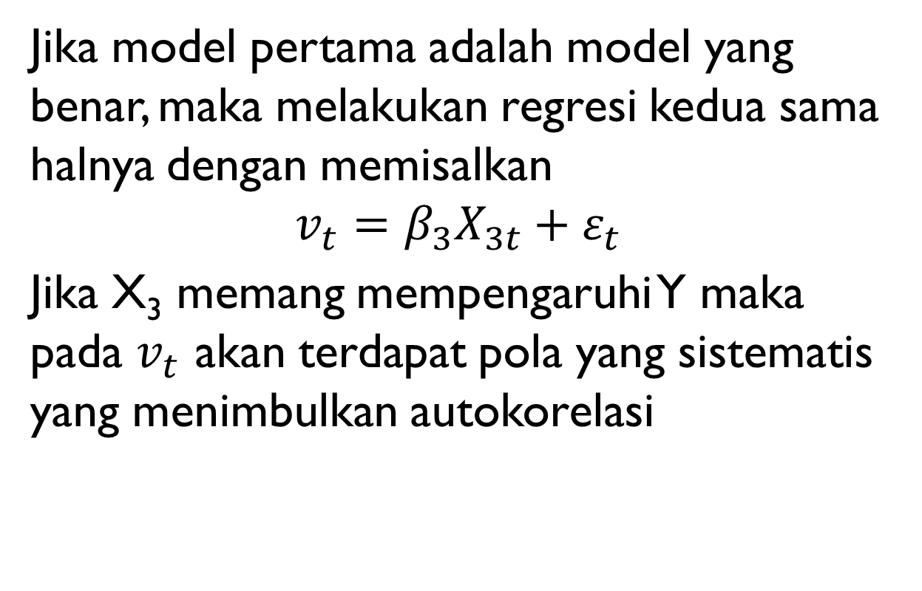

Slide 7
3. Bias spesifikasi : bentuk fungsional yang tidak benar 4. Fenomena Cobweb Penawaran pada banyak komoditi pertanian bereaksi terhadap harga dengan keterlambatan satu periode waktu karena keputusan penawaran memerlukan waktu untuk penawarannya. Sehingga penawaran tahun ini dipengaruhi harga tahun lalu. Akibatnya galat tidak acak atau memiliki pola

Slide 8
Keterlambatan atau lag Beberapa variabel ekonomi misalnya konsumsi dalam periode ini dipengaruhi konsumsi periode yang lalu. Sehingga unsur kesalahan atau error akan mencerminkan pola yang sistematis 6. “Manipulasi” data Misalnya merubah data bulanan menjadi data kwartalan dengan cara menjumlahkan data 3 bulan dan membaginya dengan 3. proses ini akan mengakibatkan pola sistematis dalam error

Slide 9
Konsekuensi Autokorelasi
Jika terdapat autokorelasi , maka penduga OLS akan memiliki sifat – sifat berikut:
Tidak bias
Konsisten
Tidak efisien
Akibat sifat 3 maka
Selang kepercayaan menjadi lebar
Pengujian t dan F tidak sah, sehingga kesimpulan yg diambil bisa menyesatkan

Slide 10
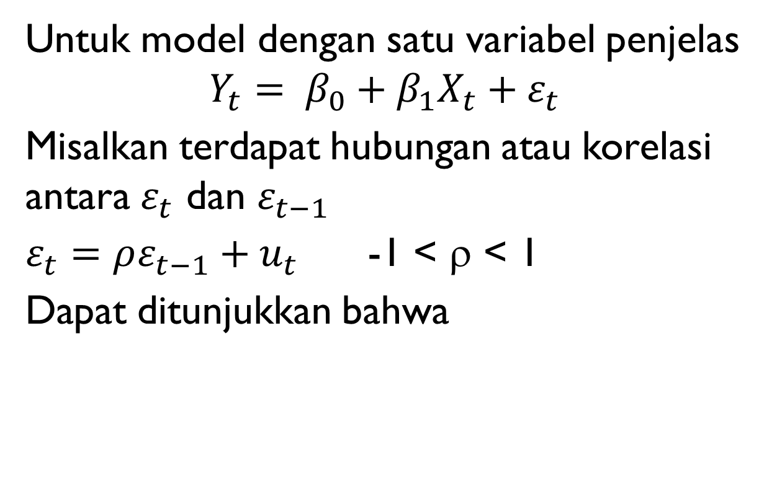

Slide 11
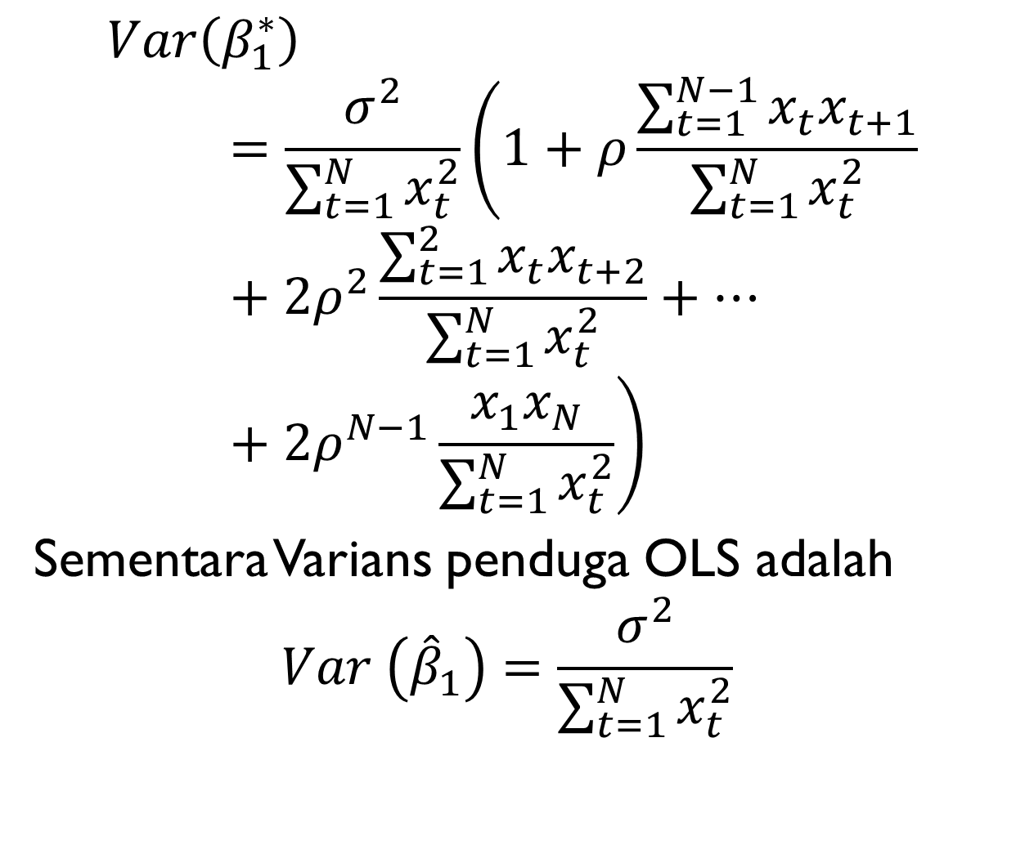

Slide 12
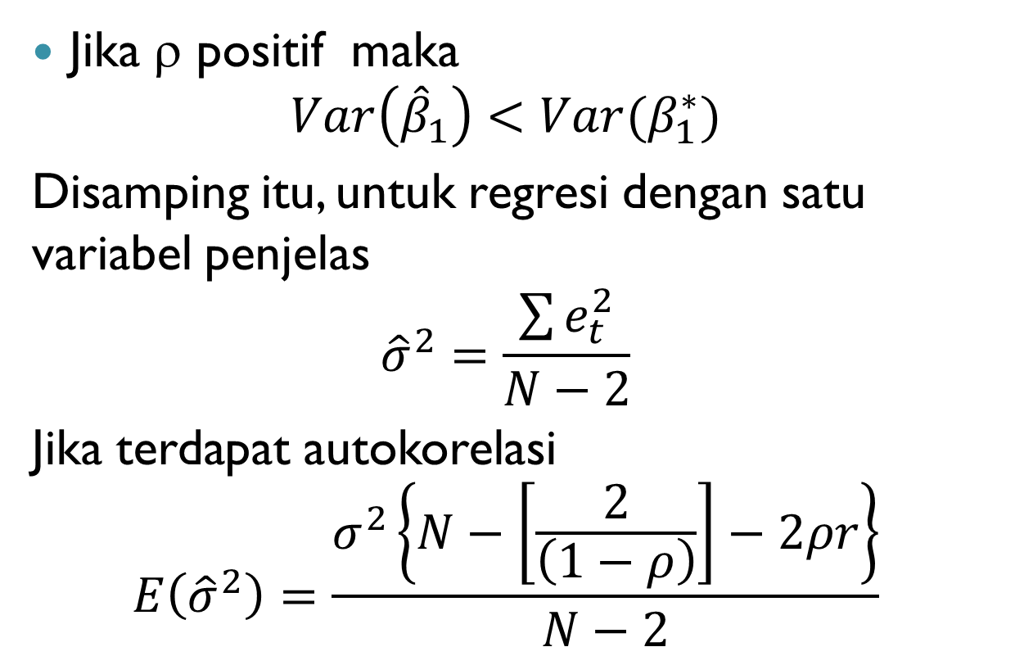

Slide 13
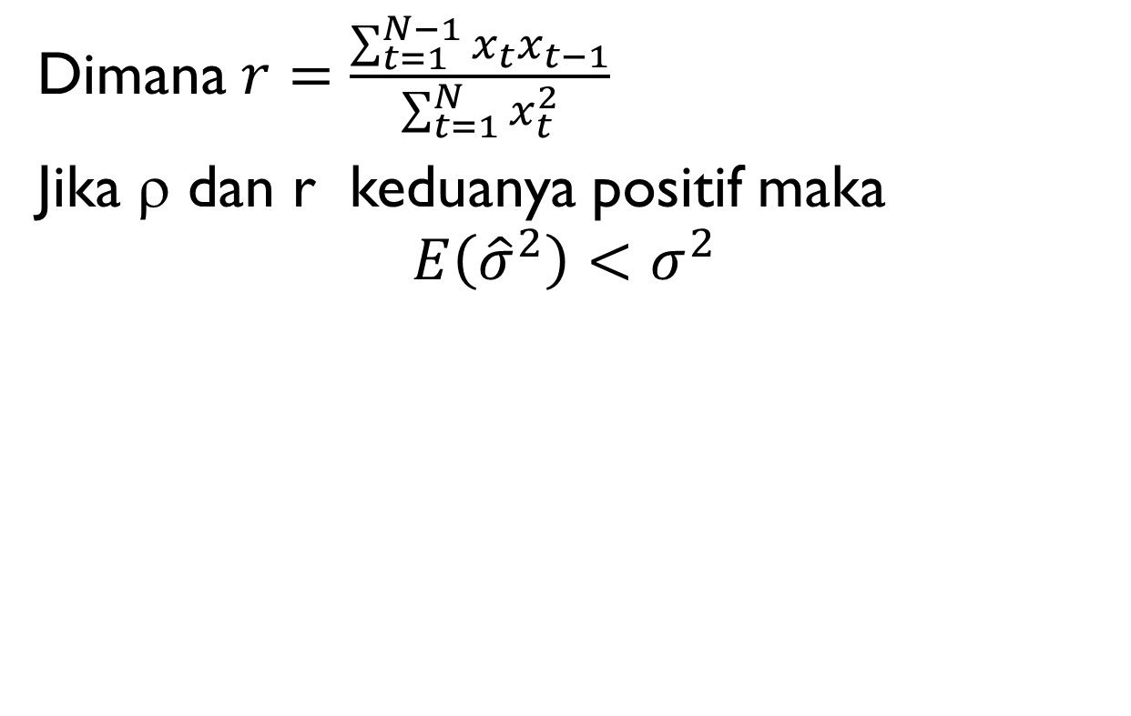

Slide 14
Pendeteksian Autokorelasi
Metode Grafik
Dilakukan dengan cara memetakan e_{i} terhadap t atau i.
Jika pemetaan e_{i} terhadap t atau i membentuk suatu pola sistematis maka diindikasikan bahwa terdapat autokorelasi antar galat e_{i}

Slide 15
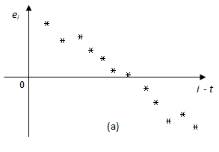
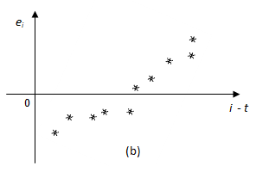
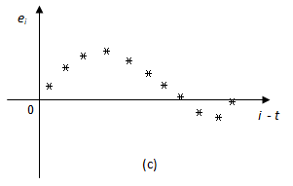
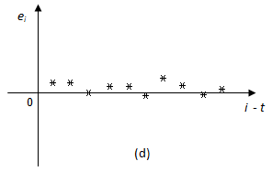
Beberapa pola yang mungkin hasil pemetaan e_{i} terhadap t atau i:

Slide 16
UJI Autokorelasi
Uji Durbin Watson
Uji Lagrange Multiplier
Uji Breusch-Godfrey

Slide 17

Uji Autokorelasi Durbin Watson (DW)
Untuk menguji autokorelasi beberapa metode tersedia. Durbin Watson mrp metode yg sering digunakan.
Uji DW digunakan untuk menguji autokorelasi ordo pertama yaitu: Sembiring Hal. 246
Secara sistematis dapat ditunjukkan bahwa d≈ 2(1-p), dan karena -1 ≤ ρ ≤ 1, maka berakibat 0 ≤ d ≤ 4

Slide 18
Uji hipotesis:
H0: ρ =0; Tidak ada autokorelasi
H1: ρ ≠ 0; Ada autokorelasi
Nilai statistik d berada antara 0- 4 dan untuk menentukan nilai kritisnya diperlukan batas atas (du) dan batas bawah (dl) yang dapat diperoleh dari Tabel Durbin Watson.
Jika dU < d < (4-dU) : Terima Ho
0 < d < dL : Tolak Ho
4- dL < d < 4 : Tolak Ho
Semakin mendekati 2 maka tidak ada autokorelasi
Wilayah tanpa keputusan: dianggap tidak ada autokorelasi dg resiko keputusan yg diperoleh salah.
0 dL | dU | 2 4-dU | 4-dL | 4
Tolak Ho Aoutokorelasi positif | Wilayah tanpa keputusan | Terima Ho Tidak ada Autokorelasi | Wilayah Tanpa Keputusan | Tolak Ho Autokorelasi negatif

Slide 19
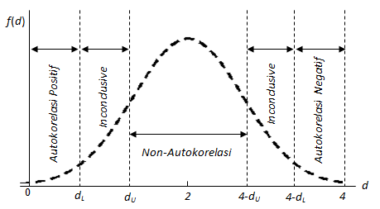
Durbin Watson

Slide 20
Langkah-Langkah Uji Durbin-Watson
Regresikan variabel bebas (X) terhadap variabel tergantung (Y).
Hitung nilai prediksinya.
Hitung nilai residualnya.
Kuadratkan nilai residualnya.
Lag-kan satu nilai residualnya.
Kurangkan nilai residual dengan Lag-kan satu nilai residualnya.
Masuk hasil perhitungan diatas masukan kedalam rumus Durbin-Watson

Slide 21
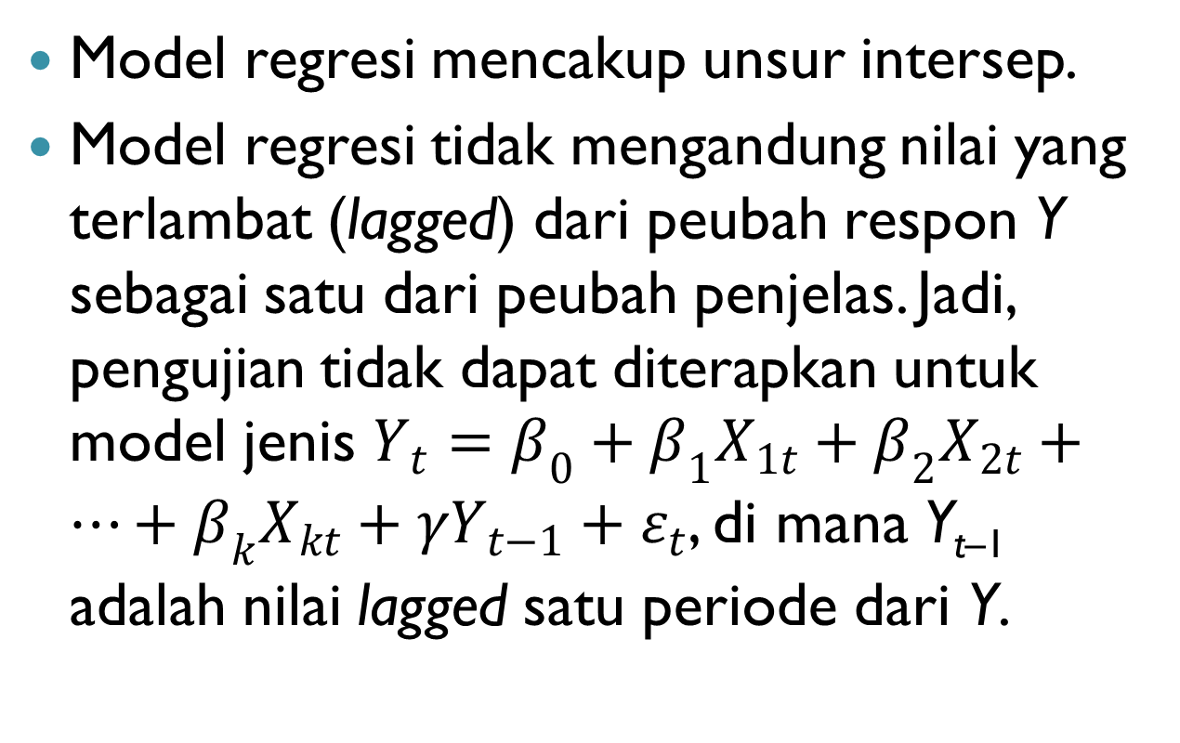
Persyaratan penggunaan statistik d

Slide 22
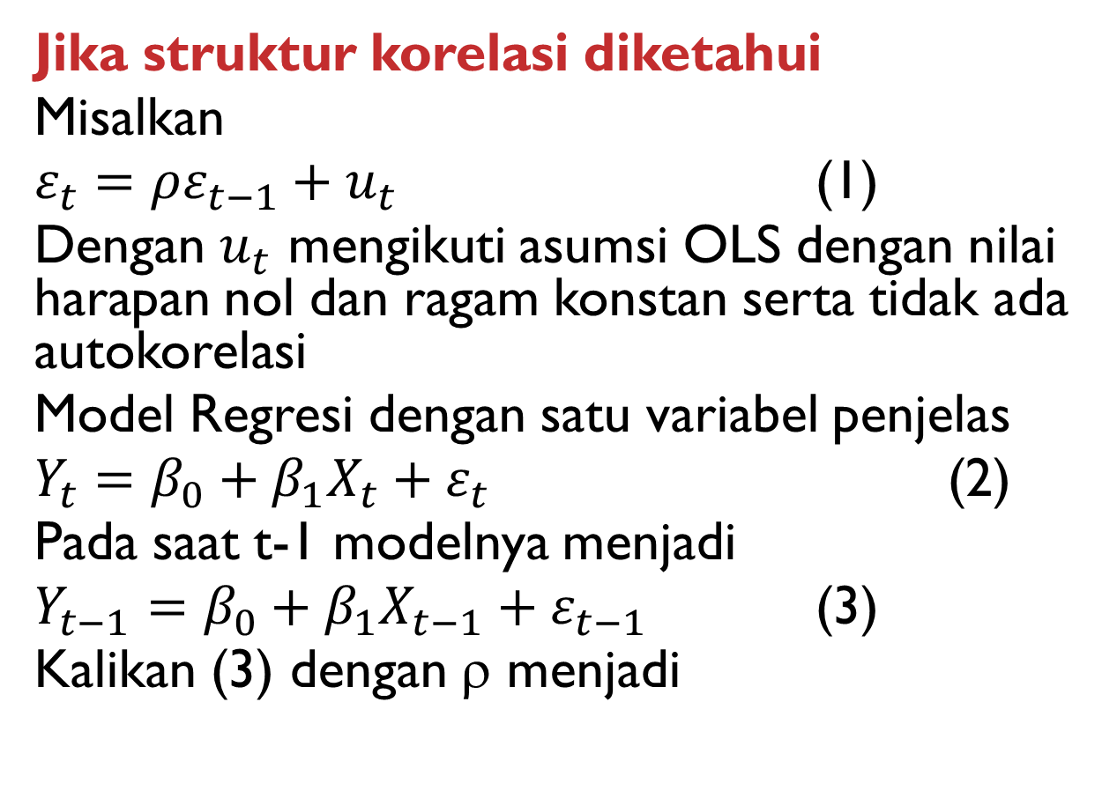
Tindakan Perbaikan

Slide 23
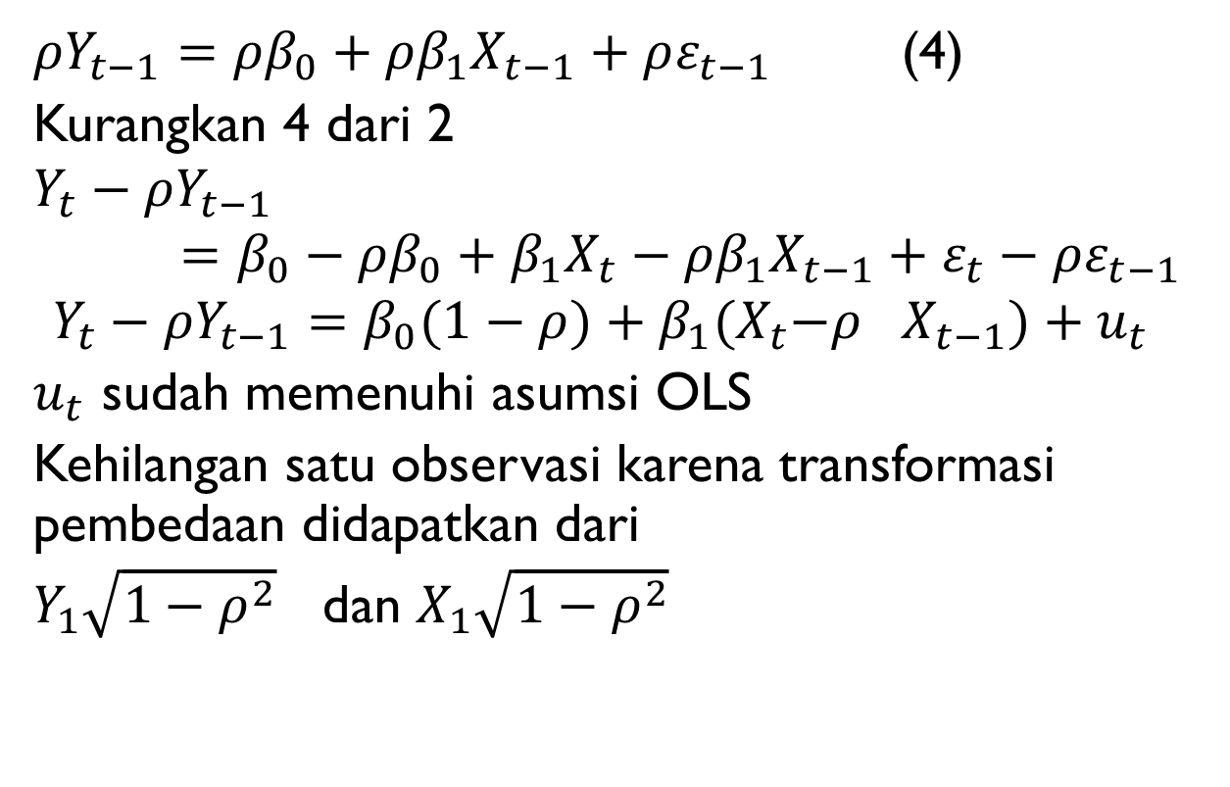

Slide 24
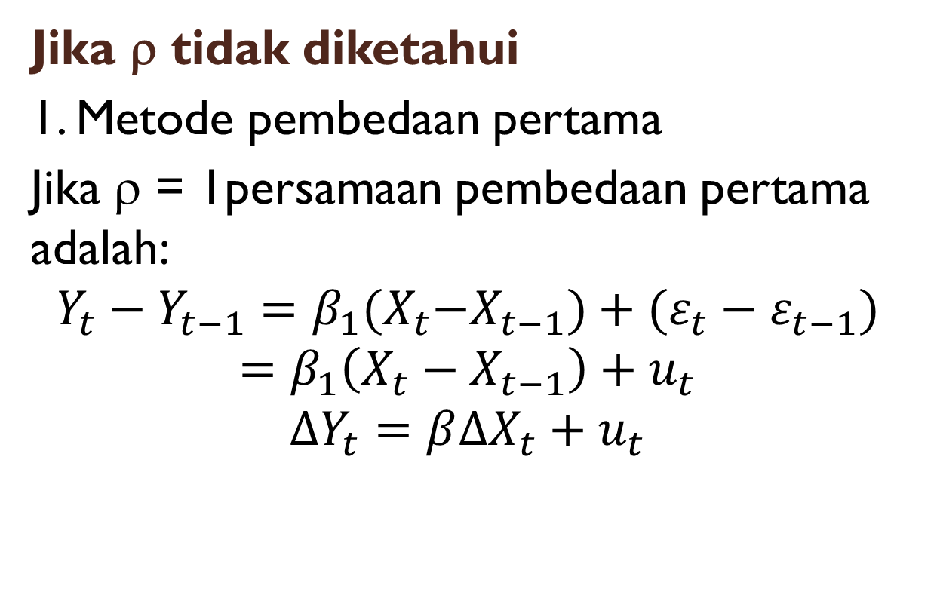

Slide 25
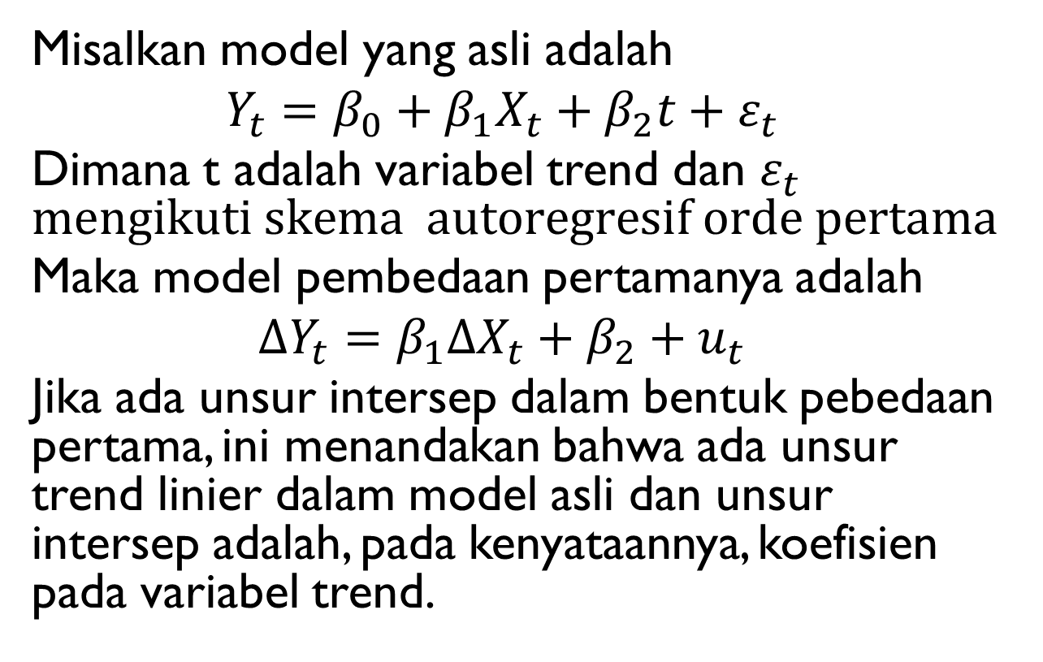

Slide 26
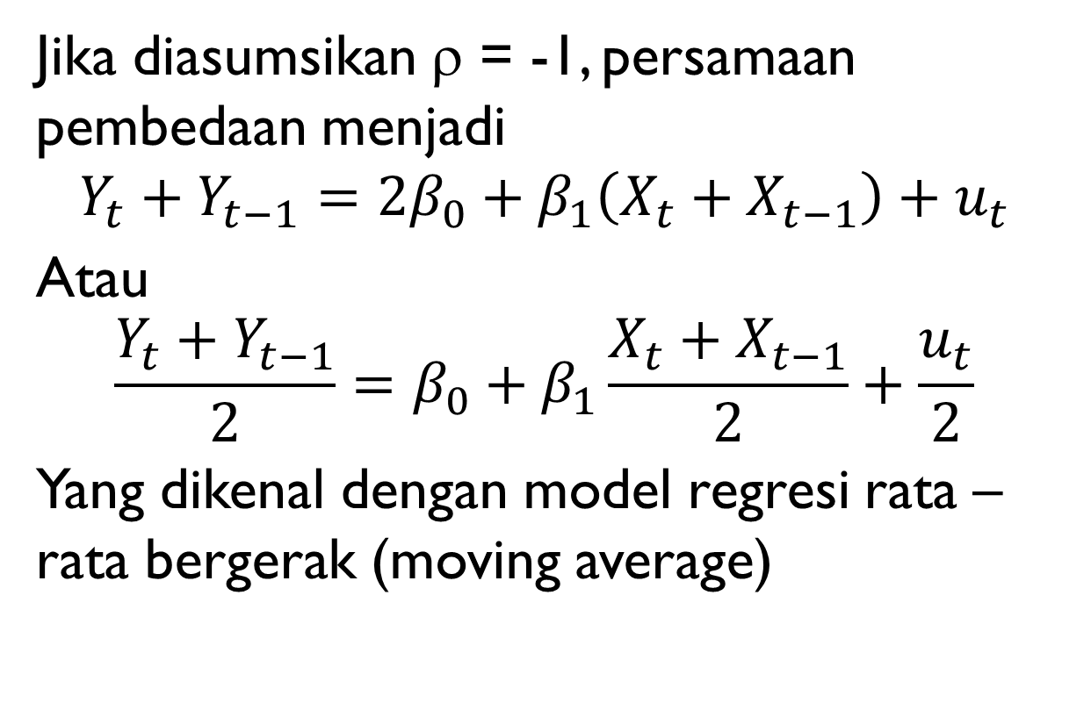

Slide 27
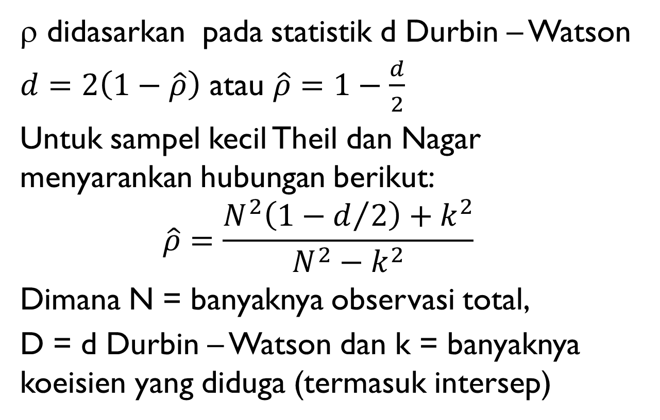

Slide 28
Langkah-Langkah Uji Durbin-Watson
Regresikan variabel bebas (X) terhadap variabel tergantung (Y).
Hitung nilai prediksinya.
Hitung nilai residualnya.
Kuadratkan nilai residualnya.
Lag-kan satu nilai residualnya.
Kurangkan nilai residual dengan Lag-kan satu nilai residualnya.
Masuk hasil perhitungan diatas masukan kedalam rumus Durbin-Watson

Slide 29
Contoh perhitungan Durbin- Watson
No. | X | Y | Ypred | e | e2 | et-1 | e-(et-1) | (e-(et-1))2
1 | 3 | 5 | 8.67 | -3.67 | 13.47
2 | 4 | 8 | 7.66 | 0.34 | 0.116 | 0.224 | 0.116 | 0.013
3 | 5 | 8 | 6.65 | 1.35 | 1.823 | -0.473 | 1.823 | 3.322
4 | 4 | 9 | 7.66 | 1.34 | 1.796 | -0.456 | 1.796 | 3.224
5 | 6 | 9 | 5.64 | 3.36 | 11.290 | -7.930 | 11.290 | 127.455
6 | 2 | 13 | 9.68 | 3.32 | 11.022 | -7.702 | 11.022 | 121.493
7 | 3 | 6 | 8.67 | -2.67 | 7.129 | -9.799 | 7.129 | 50.821
8 | 4 | 9 | 7.66 | 1.34 | 1.796 | -0.456 | 1.796 | 3.224
9 | 5 | 4 | 6.65 | -2.65 | 7.023 | -9.673 | 7.023 | 49.316
10 | 6 | 3 | 5.64 | -2.64 | 6.970 | -9.610 | 6.970 | 48.575
 |  |  |  | JUMLAH | 62.431 |  |  | 407.444
Y=11.65-1.01 X
Ypred= 11.65-1.01(3) =8.67
e = Y-Ypred = 5-8.67=-3.67
e² = = -3.67²= 13.47
e_{t-1} = e mundur 1 periode
e-e_{t-1} = 0,34-0.234 = 0.116
(e-e_{t-1)}² = 0.116x0.116 = 0.013

Slide 30
Kriteria Pengujian
Tabel Durbin Watson dk =k,n
K=2 ( Termasuk Intersep )dan n=10
dL = 0,879
dU = 1,319
4-dU = 2.681
4-dL = 3.121
Tanpa Kesimpulan
Tanpa Kesimpulan
Otokorelasi +
Tidak ada
Otokorelasi
Otokorelasi –
dL
dU
2
4 – dU
4 – dL
0.879
1.319
2.681
3.121
6.256

Slide 31
Tabel Durbin Watson
K includes intercept
T K dL dU
6. 2. 0.61018 1.40015
7. 2. 0.69955 1.35635
7. 3. 0.46723 1.89636
8. 2. 0.76290 1.33238
8. 3. 0.55907 1.77711
8. 4. 0.36744 2.28664
9. 2. 0.82428 1.31988
9. 3. 0.62910 1.69926
9. 4. 0.45476 2.12816
9. 5. 0.29571 2.58810
10. 2. 0.87913 1.31971
10. 3. 0.69715 1.64134
10. 4. 0.52534 2.01632
10. 5. 0.37602 2.41365
10. 6. 0.24269 2.82165
11. 2. 0.92733 1.32409
11. 3. 0.75798 1.60439
11. 4. 0.59477 1.92802
11. 5. 0.44406 2.28327
11. 6. 0.31549 2.64456
11. 7. 0.20253 3.00447
12. 2. 0.97076 1.33137
12. 3. 0.81221 1.57935
12. 4. 0.65765 1.86397
12. 5. 0.51198 2.17662
12. 6. 0.37956 2.50609
12. 7. 0.26813 2.83196
12. 8. 0.17144 3.14940

Slide 32
Mengatasi Autokorelasi:
Mencari data tambahan sedemikian rupa sehingga autokorelasi hilang.
Membuang salah satu peubah bebas yang berautokorelasi
Analisis Komponen utama
Regresi Ridge

Slide 33
ASUMSI-ASUMSI DALAM REGRESI LINEAR GANDA

Slide 34
Asumsi dlm Reg berganda
1. Linear
2. Multikoleniaritas
3. Homegenitas ragam
4. Normalitas

Slide 35
UJI LINEARITAS
Uji ini dilakukan untuk mengetahui model yang digunakan apakah menggunakan model linear atau tidak.
Cara menditeksi:
1. Dengan kurva:
Model dikatakan linear jika plot antara nilai residual terstandarisasi dengan nilai prediksi terstandarisasi tidak membentuk pola tertentu (acak).
2. Dengan uji MWD
Cara mengetahui linearitas dengan menggunakan gambar dianggap masing kurang obyektif sehingga
masih dibutuhkan alat analisis Mac Kinnon White Davidson (MWD)

Slide 36
Langkah Analsis MWD
Regresikan variabel bebas terhadap variabel tergantung dengan regresi linear dan tentukan Y_{pred1}
Tranformasikan semua variabel ke dalam bentuk Ln, dan kemudian regresikan Ln variabel bebas terhadap Ln variabel tergantung dan tentukan Y_{pred2.}
Tentukan Z₁= (Ln Y_{pred1 -} Y_{pred2.}).
Regresikan variabel bebas dan Z1 terhadap Y, jika Z₁ sigifikan maka tidak linear.
Tentukan Z2 = (antilog_{Pred2}-Y_{Pred1})
Regresikan variabel bebas dan Z2 terhadap Y, jika Z2 sigifikan maka linear.

Slide 37
Dengan SAS
Karena plot regresi standardized residual dengan regresi standardized prediksi membentuk pola yang acak maka menggunakan persamaan regresi Linear.

Slide 38
Bagaimana Kalau tidak Linear ?
Jika hasil tidak linear tinggal ganti dengan persamaan non linear.

Slide 39
MULTIKOLENIARITAS
Terjadi pada analisis regresi berganda yaitu adanya korelasi antara peubah bebas pada model regresi ganda.
Model regresi yang baik seharusnya tidak terjadi korelasi y Model regresi yang baik seharusnya tidak terjadi korelasi antar peubah bebas.
Multikolinearitas adalah kondisi terdapatnya hubungan linier atau korelasi yang tinggi antara masing-masing variabel independen dalam model regresi. Multikolinearitas biasanya terjadi ketika sebagian besar variabel yang digunakan saling terkait dalam suatu model regresi. Oleh karena itu masalah multikolinearitas tidak terjadi pada regresi linier sederhana yang hanya melibatkan satu variabel independen.
Indikasi terdapat masalah multikolinearitas dapat kita lihat dari kasus-kasus sebagai berikut:
1. Nilai R² yang tinggi (signifikan), namun nilai standar error dan tingkat signifikansi masing-masing variabel sangat rendah. 2. Perubahan kecil sekalipun pada data akan menyebabkan perubahan signifikan pada variabel yang diamati. 3. Nilai koefisien variabel tidak sesuai dengan hipotesis, misalnya variabel yang seharusnya memiliki pengaruh positif (nilai koefisien positif), ditunjukkan dengan nilai negatif.

Slide 40

Akibat multikoleniaritas: Model dugaan MKT akan menghasilkan nilai R2 yang tinggi tetapi koefisien2 dugaannya tidak signifikan sehingga model yang diperoleh tidak dapat diandalkan.
VIF (variance Inflation Factor)
Untuk mendeteksi multikoleniaritas
= Koefisien determinasi dari hasil regresi xj terhadap peubah bebas lainnya.
VIF< 10 masih bisa ditoleransi, bila VIF>10 Harus diatasi

Slide 41
Kriteria Kriteria terjadinya terjadinya multikolinearitas
Mempunyai nilai VIF > 10
Mempunyai angka TOLERANCE < 0,1
TOLERANCE = 1/VIF.

Slide 42
Contoh KasusMultikolinieritas
Berdasarkan data tersebut ujilah apakah data tersebut terjadi gejala Multikolikolinier ?.

Slide 43
Pengujian Manual VIF
Hitung nilai korelasi antar varibel bebas (r)
Kuadratkan nilai korelasi antar variabel bebas (r²).
Hitung nilai tolenrance (Tol) dengan rumus (1-r²).
Hitung nilai VIF dengan rumus 1/TOL
Jika VIF < 10, maka tidak terjadi multikolinier.

Slide 44
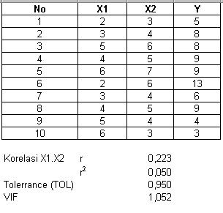

Slide 45
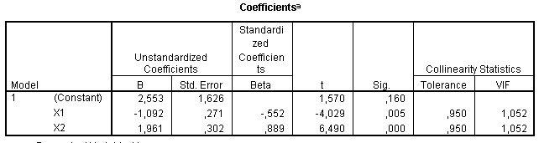
Karena nilai VIF < 10 maka tidak terjadi multikolinearitas

Slide 46
Mengatasi multikoleniaritas:
Transformasi peubah: umumnya jarang digunakan karena coba-coba dan belum pasti diperoleh yang baik.
Seleksi peubah dengan stepwise, forward, backward
Jika kita ingin mempertahankan konfigurasi variabel X yang akan memasuki model, gunakan metode estimasi diluar metode kuadrat terkecil, Metode Robust seperti Ridge Regression, Principal Component Regression, Partial Least Square, Liu estimator,

Slide 47
Heteroskedastisitas
Ragam galatdiasumsikan konstan dari satu pengamatan ke Ragam galat diasumsikan konstan dari satu pengamatan ke pengamatan lain, hal ini disebut homoskedastisitas.
Jika ragamgalat berbeda disebut heteroskedastisitas.
Model regresi yang baik adalah tidak terjadi heteroskedastisitas.
Untuk mendeteksi heteroskedastisitas adalah dengan membuat Untuk mendeteksi heteroskedastisitas adalah dengan membuat plot nilai dugaan yang dibakukan (standardized predicted value) dengan sisaan yang dibakukan(studentizedresidual).
Jika ada pola tertentu (bergelombang, melebar kemudian menyempit) maka terjadi heteroskedastisitas.
Jika tidak ada pola jelas, serta titik-titik(sisaan) menyebar diatas dan dibawah angka 0 pada sumbu Y, maka tidak terjadi heteroskedastisitas.

Slide 48
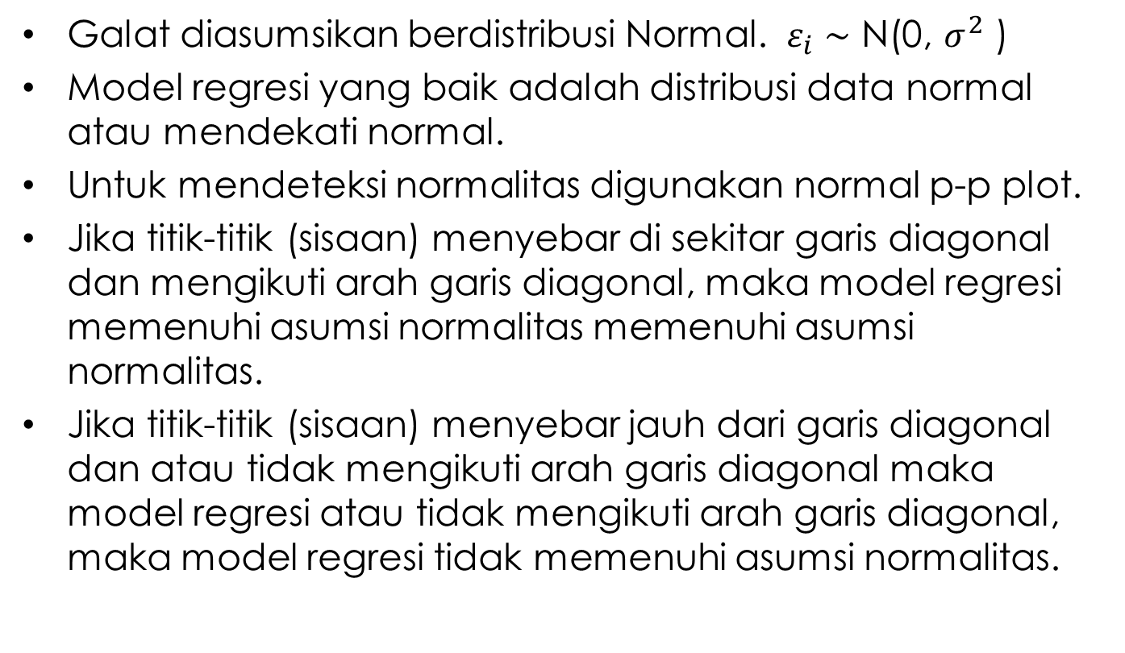
Normalitas
Galat diasumsikan berdistribusi Normal. $ε_{i}$ $\sim$ N(0, $σ^{2}$ )
Model regresi yang baik adalah distribusi data normal atau mendekati normal.
Untuk mendeteksi normalitas digunakan normal p-p plot.
Jika titik-titik (sisaan) menyebar di sekitar garis diagonal dan mengikuti arah garis diagonal, maka model regresi memenuhi asumsi normalitas memenuhi asumsi normalitas.
Jika titik-titik (sisaan) menyebar jauh dari garis diagonal dan atau tidak mengikuti arah garis diagonal maka model regresi atau tidak mengikuti arah garis diagonal, maka model regresi tidak memenuhi asumsi normalitas.

